Slide 1
Semmelweis Egyetem
2026. Évi költségvetés tervezés - 2025.Évi Beszámoló
PNYR
Pályázati Nyilvántartó Rendszer
igazgató
Sereg Beatrix

Slide 2
Tervezés – PNYR rendszerben
PNYR – Pályázati és KFI Hálózat-irányítási Igazgatóság :
https://semmelweis.hu/gazdalkodas-kfi/palyazati-nyilvantartas-2/pnyr/
Tervezés alapelvei | Szükséges
PST szinten tervezünk | KIZÁRÓLAG olyan PST-re tudunk tervezni, aminek költségvetése rögzítésre került a PNYR -rendszerben
óvatos tervezés | csak a már szerződött vagy döntéssel bíró projektet tervezzük
pontos, átgondolt, számon kérhető tervezés | A projekt költségvetése, likviditási terve alapján tervezendő – a kutatóval egyeztetve, figyelembe véve a projekt előző időszakát
Tervezés pénzneme | A támogatás pénznemében tervezünk Magyar forint – EUR - USD
Pályázati és KFI
Hálózatirányítási Igazgatóság
Sereg Beatrix

Slide 3
Mit tervezünk
2026. évi pályázati bevétel === 2026. évben felhasznált pályázati forrás
Végleges kiadásokat tervezzük pénzügyi tételkódonként havonta
T21 személyi költségek
munkabér elirányítás
többletfeladathoz kapcsolódó kereset-, illetménykiegészítés
külső személyi juttatás
T23 járulékok
T27 terápiás költségek (anyagktg)
T28 dologi költségek
T29 Ellátottak pénzbeli juttatásai
T31 eszközbeszerzések
Immateriális javak - a vagyoni értékű jogok 14,5 % vagy a szerződésben foglalt használati idő,
Immateriális javak - a szellemi termékek 33%,
Tárgyi eszközök - épületek 1%,
Tárgyi eszközök - egyéb építmények 3%,
Tárgyi eszközök - Műszaki berendezések, gépek 14,5%
Tárgyi eszközök - irodai és számítástechnikai eszközök 33%,
Tárgyi eszközök - egyéb gépek, berendezések 14,5%
Tárgyi eszközök - járművek 20%.
T41 Overhead, általános (rezsi) költség
Tervezett pénzforgalmi bevételek
Pályázati és KFI
Hálózatirányítási Igazgatóság
Sereg Beatrix

Slide 4
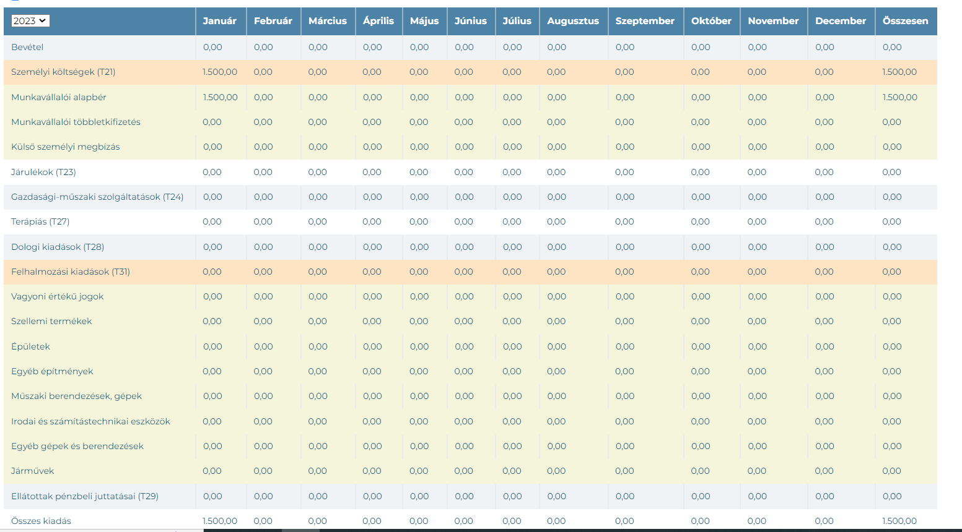
Rögzítés – évente legalább 1x – költségvetés tervezés
Támogatás pénznemében
EXCEL betöltő
Pályázati és KFI
Hálózatirányítási Igazgatóság
Sereg Beatrix

Slide 5
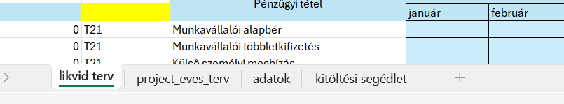
Hogyan tervezünk
Tervezési segédlet - excel
Projektenként min. 1 db excel kitöltése és betöltése szükséges
PNYR azonosító pontos kitöltése szükséges
Excelenként 10 db PST tervezhető
Támogatási szerződés alapján szükséges megadni a
Támogatás pénznemét
Az Overhead alapját
a pályázat összköltsége (pl. TKP)
a pályázat közvetlen költsége (pl. Uniós projektek)
személyi költségek (pl. Nemzeti laboratóriumok, HU-RIZONT)
közvetlen költség Szolgáltatás (52) nélkül (ERA NET)
Az overhead mértékét
Az eltérések rögzítése lehetséges – szerkeszthető az overhead mező
Az excel tartalmaz 4 munkalapot:
Pályázati és KFI
Hálózatirányítási Igazgatóság
Sereg Beatrix

Slide 6
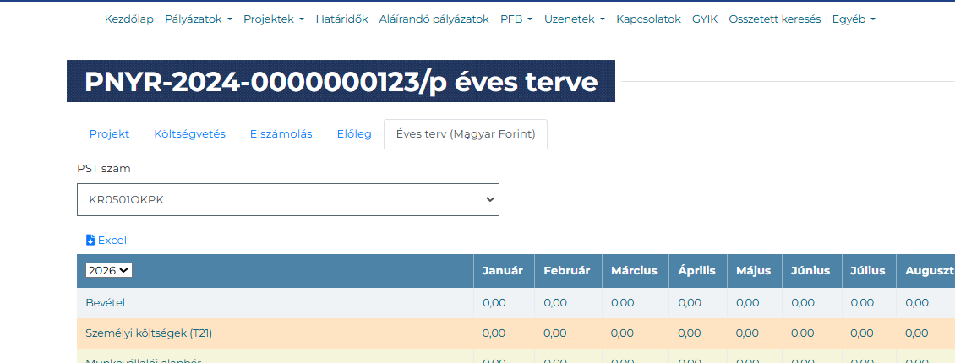
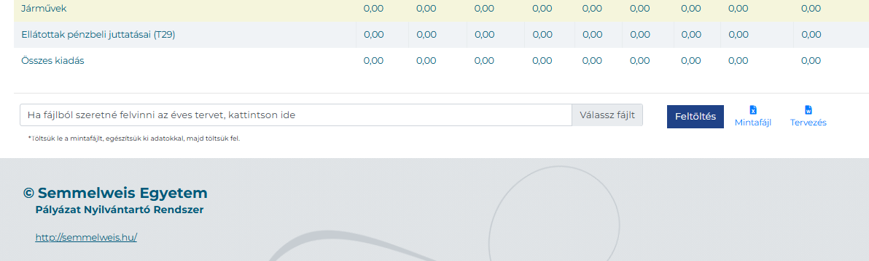


Hogyan töltjük be
PNYR rendszer Éves terv (támogatás pénzneme)
Képernyő aljára görgetve
- Letölthető a tervező excel
- Feltölthető a kitöltött bevételi terv
Pályázati és KFI
Hálózatirányítási Igazgatóság
Sereg Beatrix

Slide 7
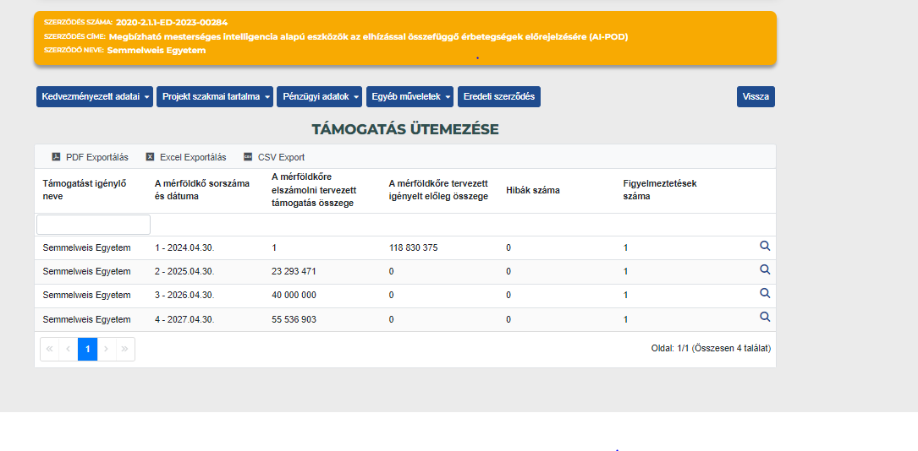
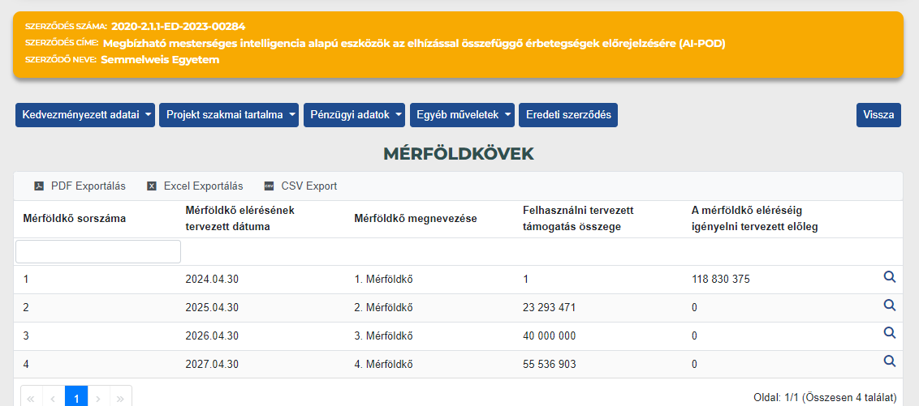
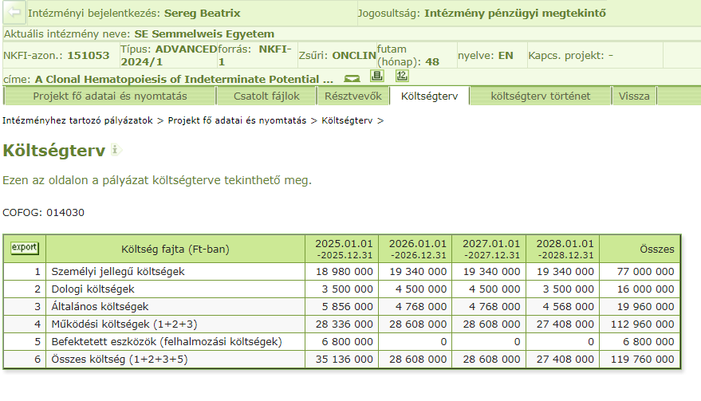
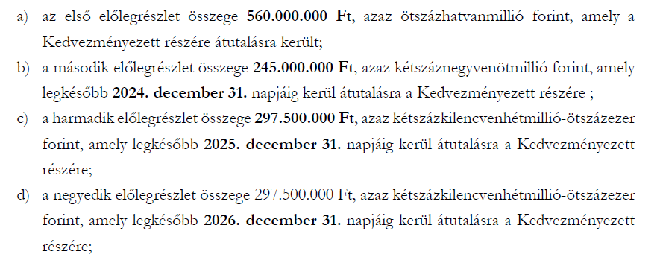
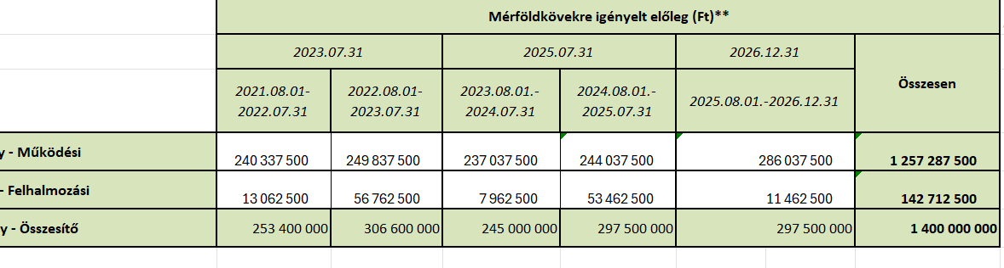
Teendőink
Támogatási szerződésben megkeressük az ütemezés vagy mérföldkő adatokat
Pályázati és KFI
Hálózatirányítási Igazgatóság
Sereg Beatrix

Slide 8
Teendőink
1. Hozzávetőleges tervet készítünk, a támogatási szerződés ütemezése alapján
2. Egyeztetjük a tervezett kötelezettségvállalást / tervet
Ebben az esetben a Sap-ból látható, hogy havonta cca. 2.040.000 Ft bérelirányítás történik – teljes projektidőszakban – ami pariban van a tervvel
Kutatóval egyeztetni szükséges –
A projekt a tervezett ütemezésnek megfelelően halad / lassabban / gyorsabban cca. Milyen ütem várható (van e már tényleges kötelezettségvállalás (ekkor könnyű a dolgunk) vagy nincs, akkor a tervezett 100 % / 80 % / 120 % - kal számolhatunk)
3. Rögzítjük az excelben az alapadatokat
PNYR azonosítót, a PST-t
Támogatás pénznemét, ami Magyar forint
Overhead vetítési alap : közvetlen költség 52 szolgáltatások nélkül
Overhead mértéke : 25 %
4. Rögzítjük az excelben havonta a béradatokat
Automatikusan számolja a járulékot és az overhead-et
5. Rögzítjük az excelben egyéb kiadásokat
Cca. 15 mFt szolgáltatási kiadás tervezett – ez negyedévente 3.750.000 Ft kiadás (T28)
6. Szükséges esetben korrekciót rögzítünk
7. Ezesetben a pénzforgalmi bevételem 0 Ft (100 % előleg érkezett a projekt kezdetén)
Pályázati és KFI
Hálózatirányítási Igazgatóság
Sereg Beatrix

Slide 9
Teendőink
Kiemelt/ több szervezeti egység együttműködése esetén a feladatmegosztás a projekt lebonyolításához illeszkedik:
A szervezeti egységek saját költségvetéssel rendelkeznek, ebben szabadon döntenek
Célszerű a tervezést is szervezeti egység szinten elkészíteni és feltölteni
A projekt pénzügyi vezetésének a tervezés zárását megelőzően egyeztetni szükséges, hogy az ütemezés megfelel-e az elszámolás ütemezésének
Ilyen projektek
pl. az ENL, ahol az EMK és az ESK egymástól független
Vagy a PIACI KFI 00298, a 2 Patológia együttműködésében
Szoros szakmai és pénzügyi menedzsment határozza meg az éves terveket
Itt nehéz lenne a résztvevő szervezeti egységekre bízni a tervezést
A szakmai és pénzügyi menedzsment
meghatározza a kereteket
Bekéri a keretmegosztást (T21/T23… stb)
Egy excelben rögzíti a több PST-t (max. 10 –et)
Miért szükséges/előnyös a PST-kre bontott költségvetés
Költségvetésenként van lehetőség az adott PST fölött diszponáló vezető kutató megadására a PNYR rendszerben, ami az oktató/kutató értékelésben szerepet játszik
Pályázati és KFI
Hálózatirányítási Igazgatóság
Sereg Beatrix

Slide 10
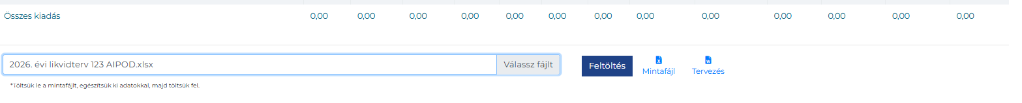
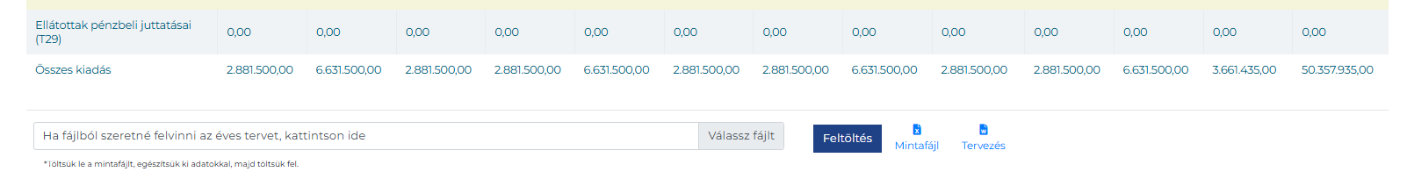

Feltöltés
PNYR rendszer / éves terv
Az excelt lementem és átnevezem / célszerű a PNYR azonosítot alkalmazni
Feltöltés gombot követően
Figyelni kell rá, üres file, másik file betöltésével – persze ami tartalmazza az azonosítókat törölhetőek/felülírhatóak az adatok
Hibaüzenet:
Pályázati és KFI
Hálózatirányítási Igazgatóság
Sereg Beatrix

Slide 11
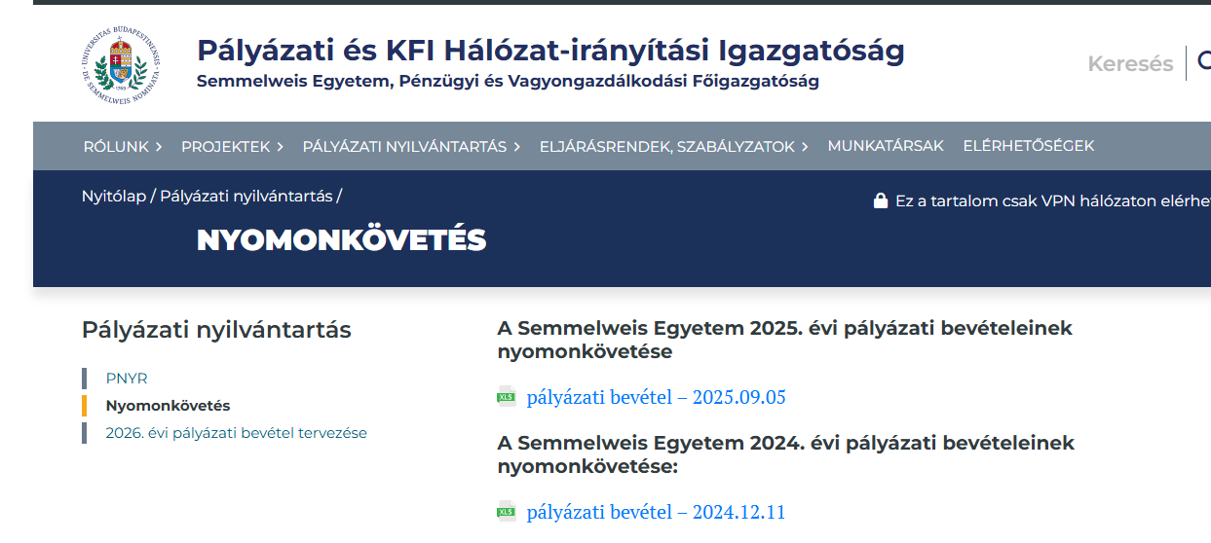
Ellenőrzés Nyomon követés
Aloldalunkon A Pályázati nyilvántartás/Nyomon követés menüpontban az előző évekhez hasonlóan
Nyomon követhető
2025. évi pályázati bevételi terv megvalósítása
Projektenként
PST-nként (itt szűrhető szervezeti szinten)
A tervtől elmaradt projektek
2026. évi pályázati bevételi tervezés
Határidő: 2025.09.30.
Pályázati és KFI
Hálózatirányítási Igazgatóság
Sereg Beatrix

Slide 12
Bárminemű elakadás esetén
Technikai, vagy egyéb probléma, kérdés esetén
Sereg Beatrix igazgató és
Boros Marianna pályázati referens
nyújt segítséget.
Pályázati és KFI
Hálózatirányítási Igazgatóság
Sereg Beatrix

Slide 13
Köszönöm megtisztelő figyelmüket!

